Slide 1
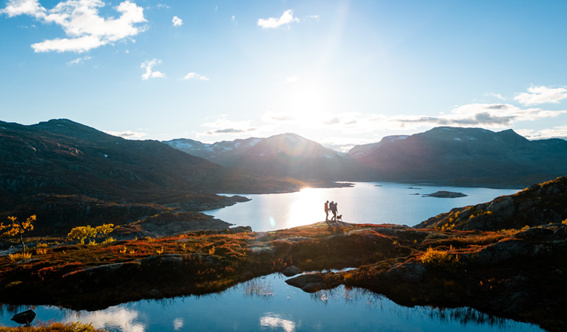
Handverksløftet i Vinje kulturskule - Rekruttering, samarbeid og berekraft i tradisjonshandverk.
Notes:
– Eg vil kort dele korleis Handverksløftet vaks fram i Vinje kulturskule, kva me har lært, og kva behov me ser vidare – både lokalt og regionalt.

Slide 2
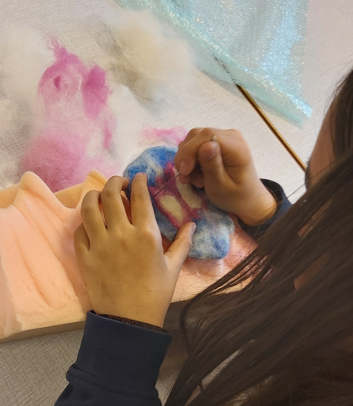
Kvifor starta me?
- Visuell kunst → tradisjonshandverk?
Behov for rekruttering
Kulturarv og verdiskaping i framtida
Skaparkraft akkurat no.
Notes:
– Då me starta visuell kunst i kulturskulen, utforska me om faget kunne vere reint tradisjonshandverksbasert. Vinje har sterke tradisjonar, men utfordringa er rekruttering. Me har òg USN–Rauland tett på, og såg at handverk handlar om meir enn kultur – det handlar om framtidig verdiskaping og skaparkraft akkurat no.

Slide 3
Frå idè til handling – Kva gjorde me?
Folkemøtet med lokale handverkarar.
Kva skal visuell kunst i Vinje vere?
Nye samarbeidspartnarar.
→ Kurs i kulturskulen.
Notes:
– Me starta med eit folkemøte og fekk samla eit mangfald av tradisjonshandverkarar. Kva skulle visuell kunstfaget i kulturskulen i vinje vere? Konklusjonen var at me måtte lage skaparglede først, altså eit tradisjonelt visuell kunstfag – så fordjuping. Likevel, me hadde midlar til overs som skulle gått til lønn for viku-ku-lærar, derfor gjekk eg saman me aktørar frå møtet og me laga kurs saman. Dette gjorde me med Rauland husflidslag og filigransylvsmed ved Telemarksylv, me har i fleire omgonger hatt gratis kurs for born og unge i veving, brikkebandsveving, tredreiing, lappeteknikk og filigran. Og der gjekk startskuddet for kurs i tradisjonshandverk i kulturskulen. Me har etter kvart fått eit tett og verdifullt samarbeid som me også nyttar inn mot UKM. Med USN-Campus Rauland har me fått til eit DKS-tilbod for alle 7.klassingane i kommunen, der elevane ein heil dag får delta i folkemusikk og fordjupe seg i tradisjonshandverk.

Slide 4
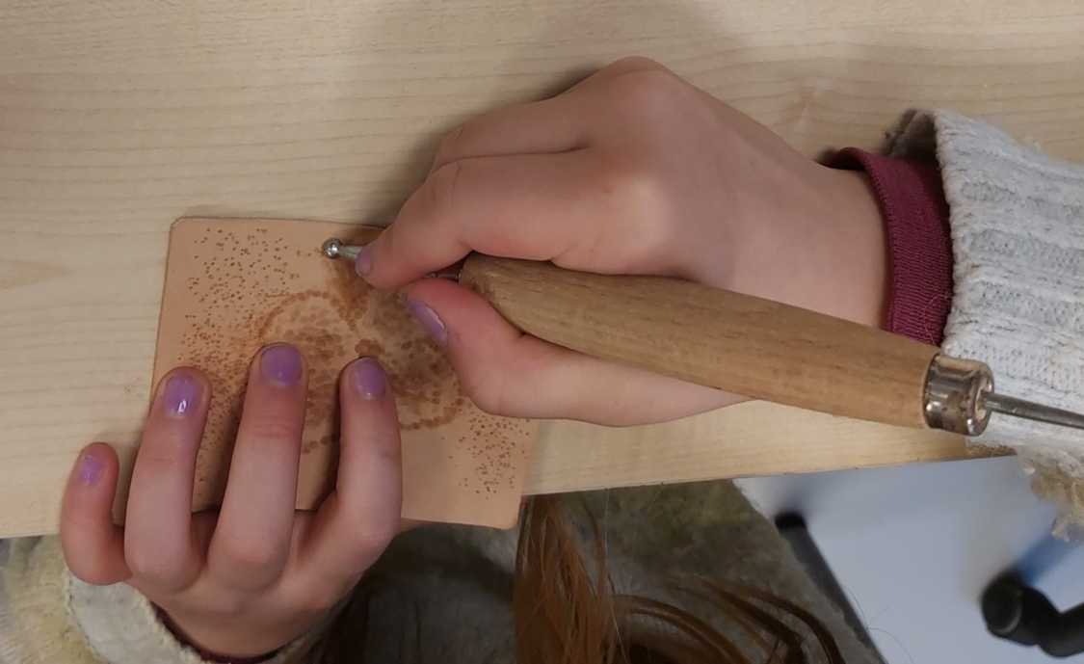
Rekruttering – Ei nøtt!
Låge deltakartal av born og unge.
Tradisjonshandverk inn i
visuell kunst.
Kurs i SFO-tida
Notes:
– Trass i gode kurs, meldte ikkje born og unge seg på. Me forstod at me måtte nå dei tidlegare og såg på det no etablerte viku-faget som arena for tidleg innsats. Kunne kurs med samarbeidspartnerar bli ei slags fordjuping og forlenging av tilbod i kulturskulen?

Slide 5
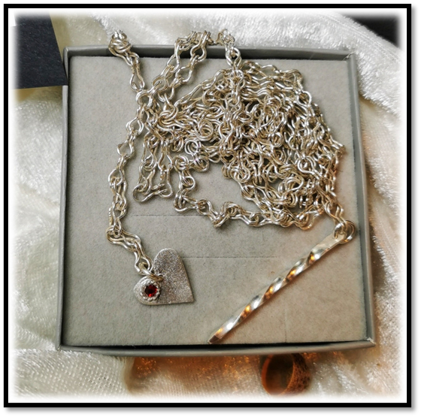
Status idag? –Dette fungerar!
Kurs parallellt med visuell kunst.
Berekraftig samarbeid med handverkarar.
Ny kompetanse
Nye tilbod.
Notes:
– Med midlar frå Handverksløftet fekk me gjort kurs i tradisjonshandverk berekraftig.
- Born og unge får gratis plass på kurs i husflidslaget, dekka av midlar frå handverksløftet. Dei tilpassar og finn ofte på noko nytt og spennande. Dei set pris på få oppdrag utover kurs og stiller villig opp på t.d UKM. Me har kvart år hatt deltaking til UKM Fylkesfestival med produkt i tradisjonshandverk.
I tillegg har me fått ny kompetanse i staben med fordjupingsstudiet frå USN-Campus Rauland. Det gjer at visull-kunst faget ber preg av periodar med tradisjonshandverk.
I tillegg har me starta handverkskurs for 4.klasse i SFO tida, laga undervisningskasser til utlån og er i gang med undervisningsfilmar for kassene.
Viktigast av alt, er det å ha knytt kontaktar slik at ein alltid tenkjer tradisjonshandverk i vidareutviklinga av det som er for born og unge.

Slide 6
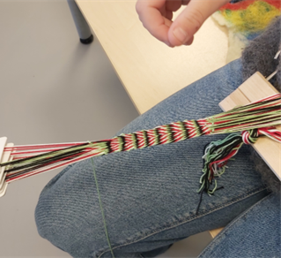
Kva har me lært? -Dette har vore krevjande
Prosjektmidlar
Berekraft over tid
Rekruttering
Notes:
– Me har fått sterke samarbeid og gode tiltak. Me har fått til samarbeid om kurs, samstundes med parallell drift av visuell kunst faget. Visuell kunst har handverks som tema. Samtidig er prosjektfinansiering krevjande. Alt tek ekstra med tid. Rekruttering av ungdom er framleis den største utfordringa. Born er kjapt med! Det er neste nøtt og knekke. Kanskje ligg løysinga i fleire lågterskeltilbod – som DKS og UKM, men også i SFO-tida.

Slide 7
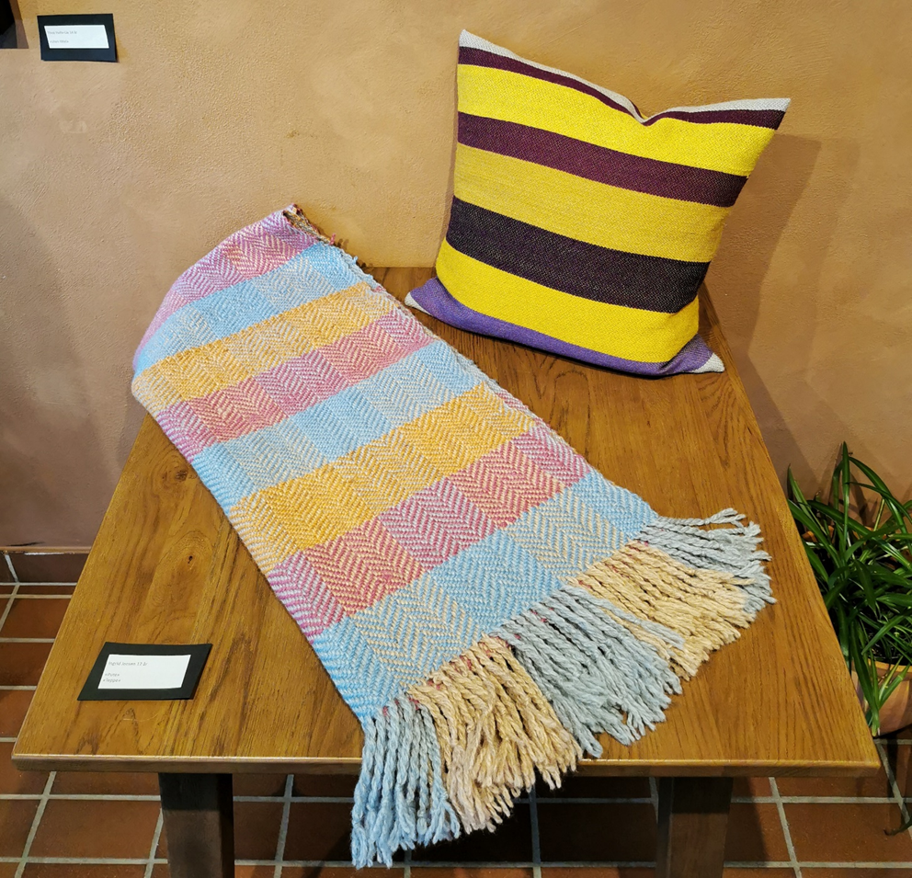
Vegen vidare gjev mange spørsmål!
Kan me halde fram utan midlar?
Kjem det nye støtteordningar?
Bør me samarbeide på tvers av kommunar?
Bør me få på plass ei regional løysing?
Kven skal ta ansvar?
Notes:
– Skal handverksfaga leve vidare, treng me fleire unge med, fleire møteplassar mellom skule, kulturskule og handverkarar – og meir langsiktige ordningar. Handverksløftet har gitt oss eit startpunkt, men dette er eit arbeid som må få tid. Kvart år har det skjedd nye ting som gjer at me klarar forme tilbodet endå betre, men det tek tid ig er per i dag personavhengig. No som sluttrapport for handverksløftet er levert går me inn i endå ei ny fase med fleire ubesvarte spørsmål. Utan midlar, kan me halde fram med kurs-samarbeid? Vil det bli andre midlar ein kan søkje? Bør me samarbeide på tvers av kommunane for å samle både ungdom og pengar? Kan me få til ei regional forankring?

Slide 8
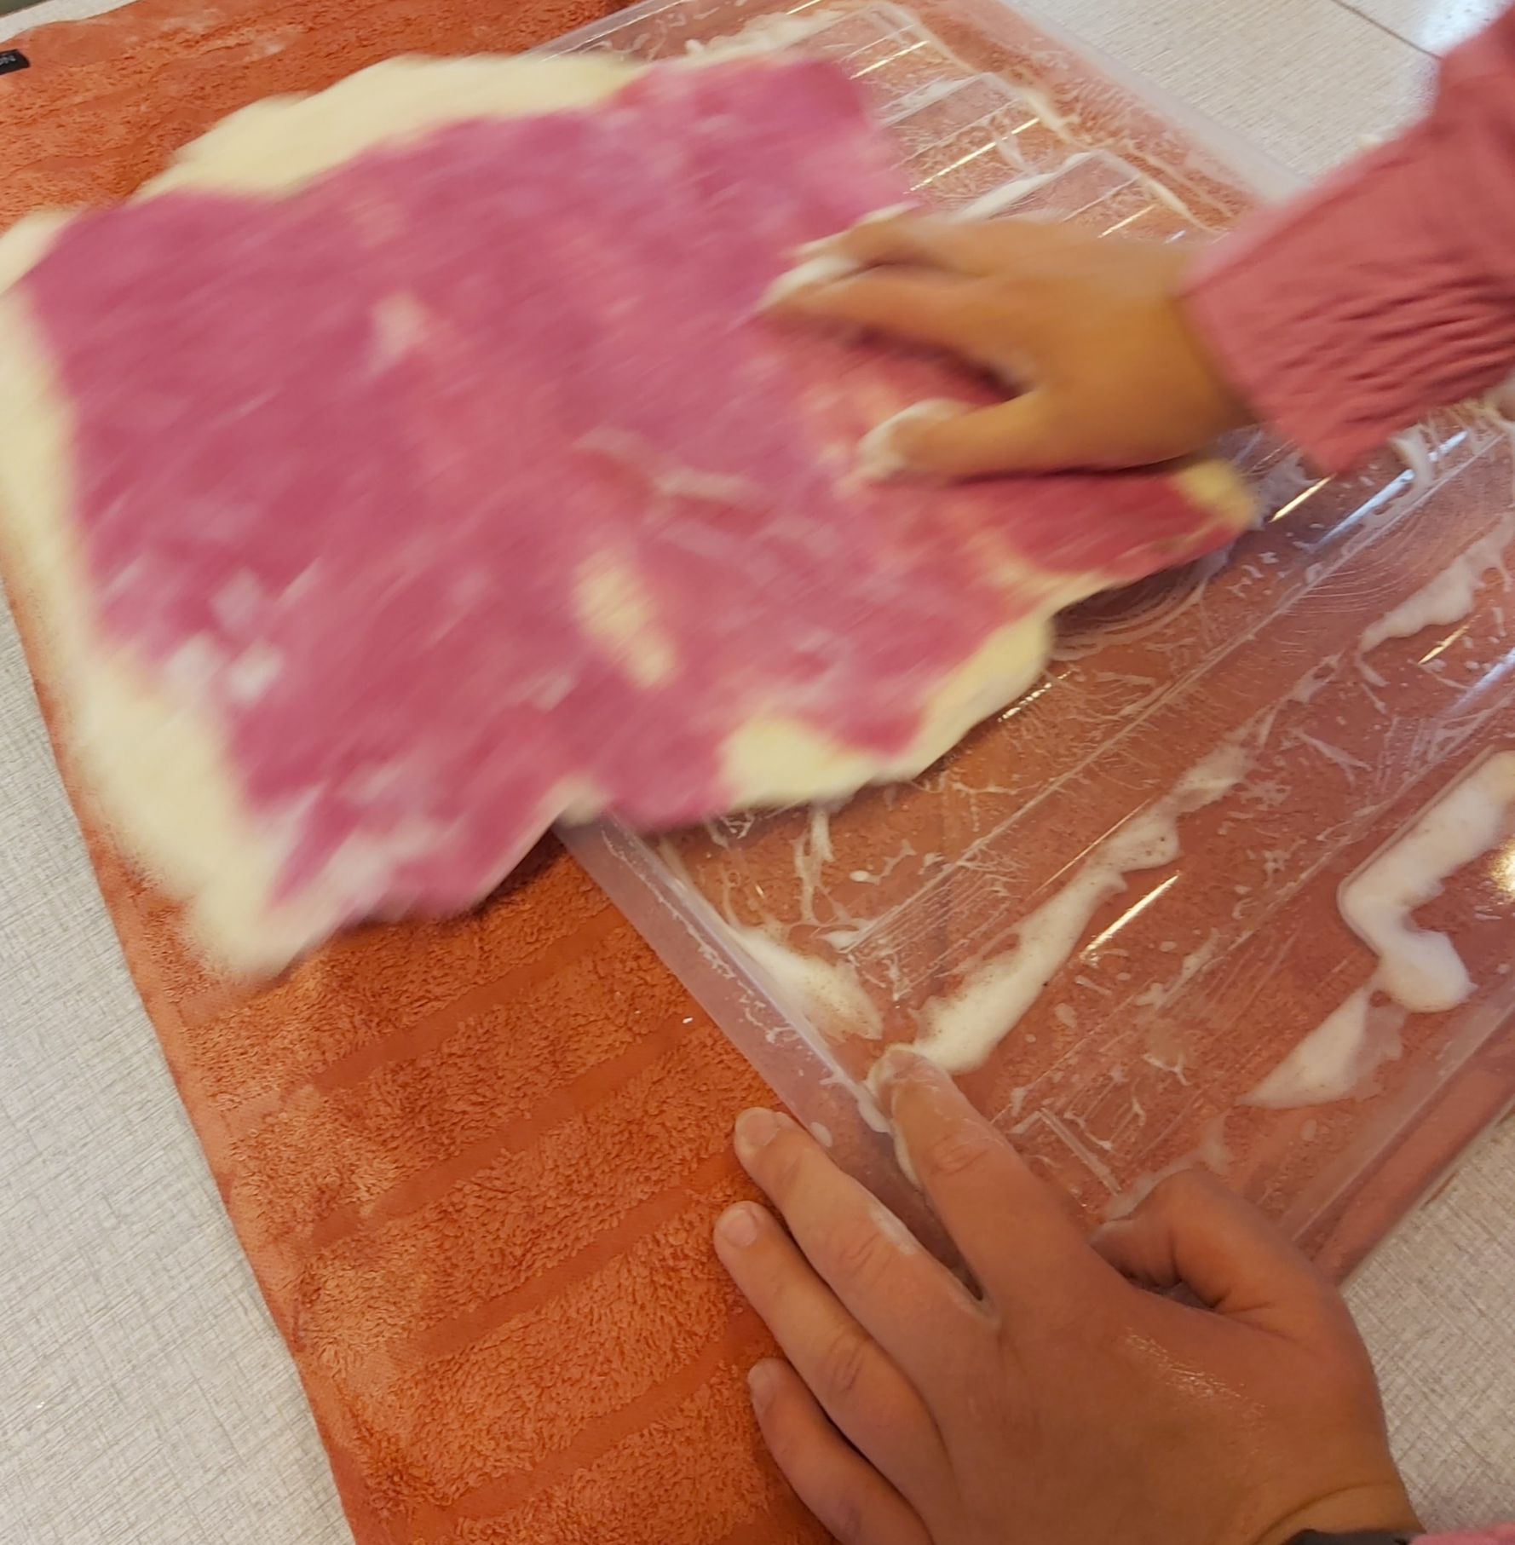
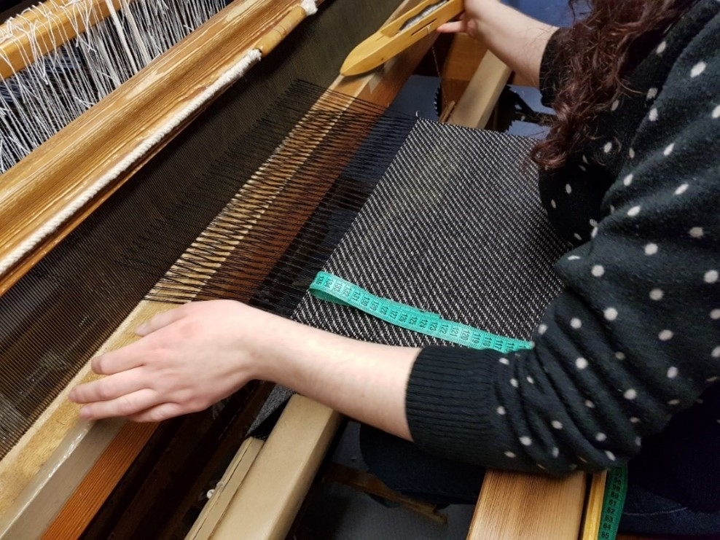
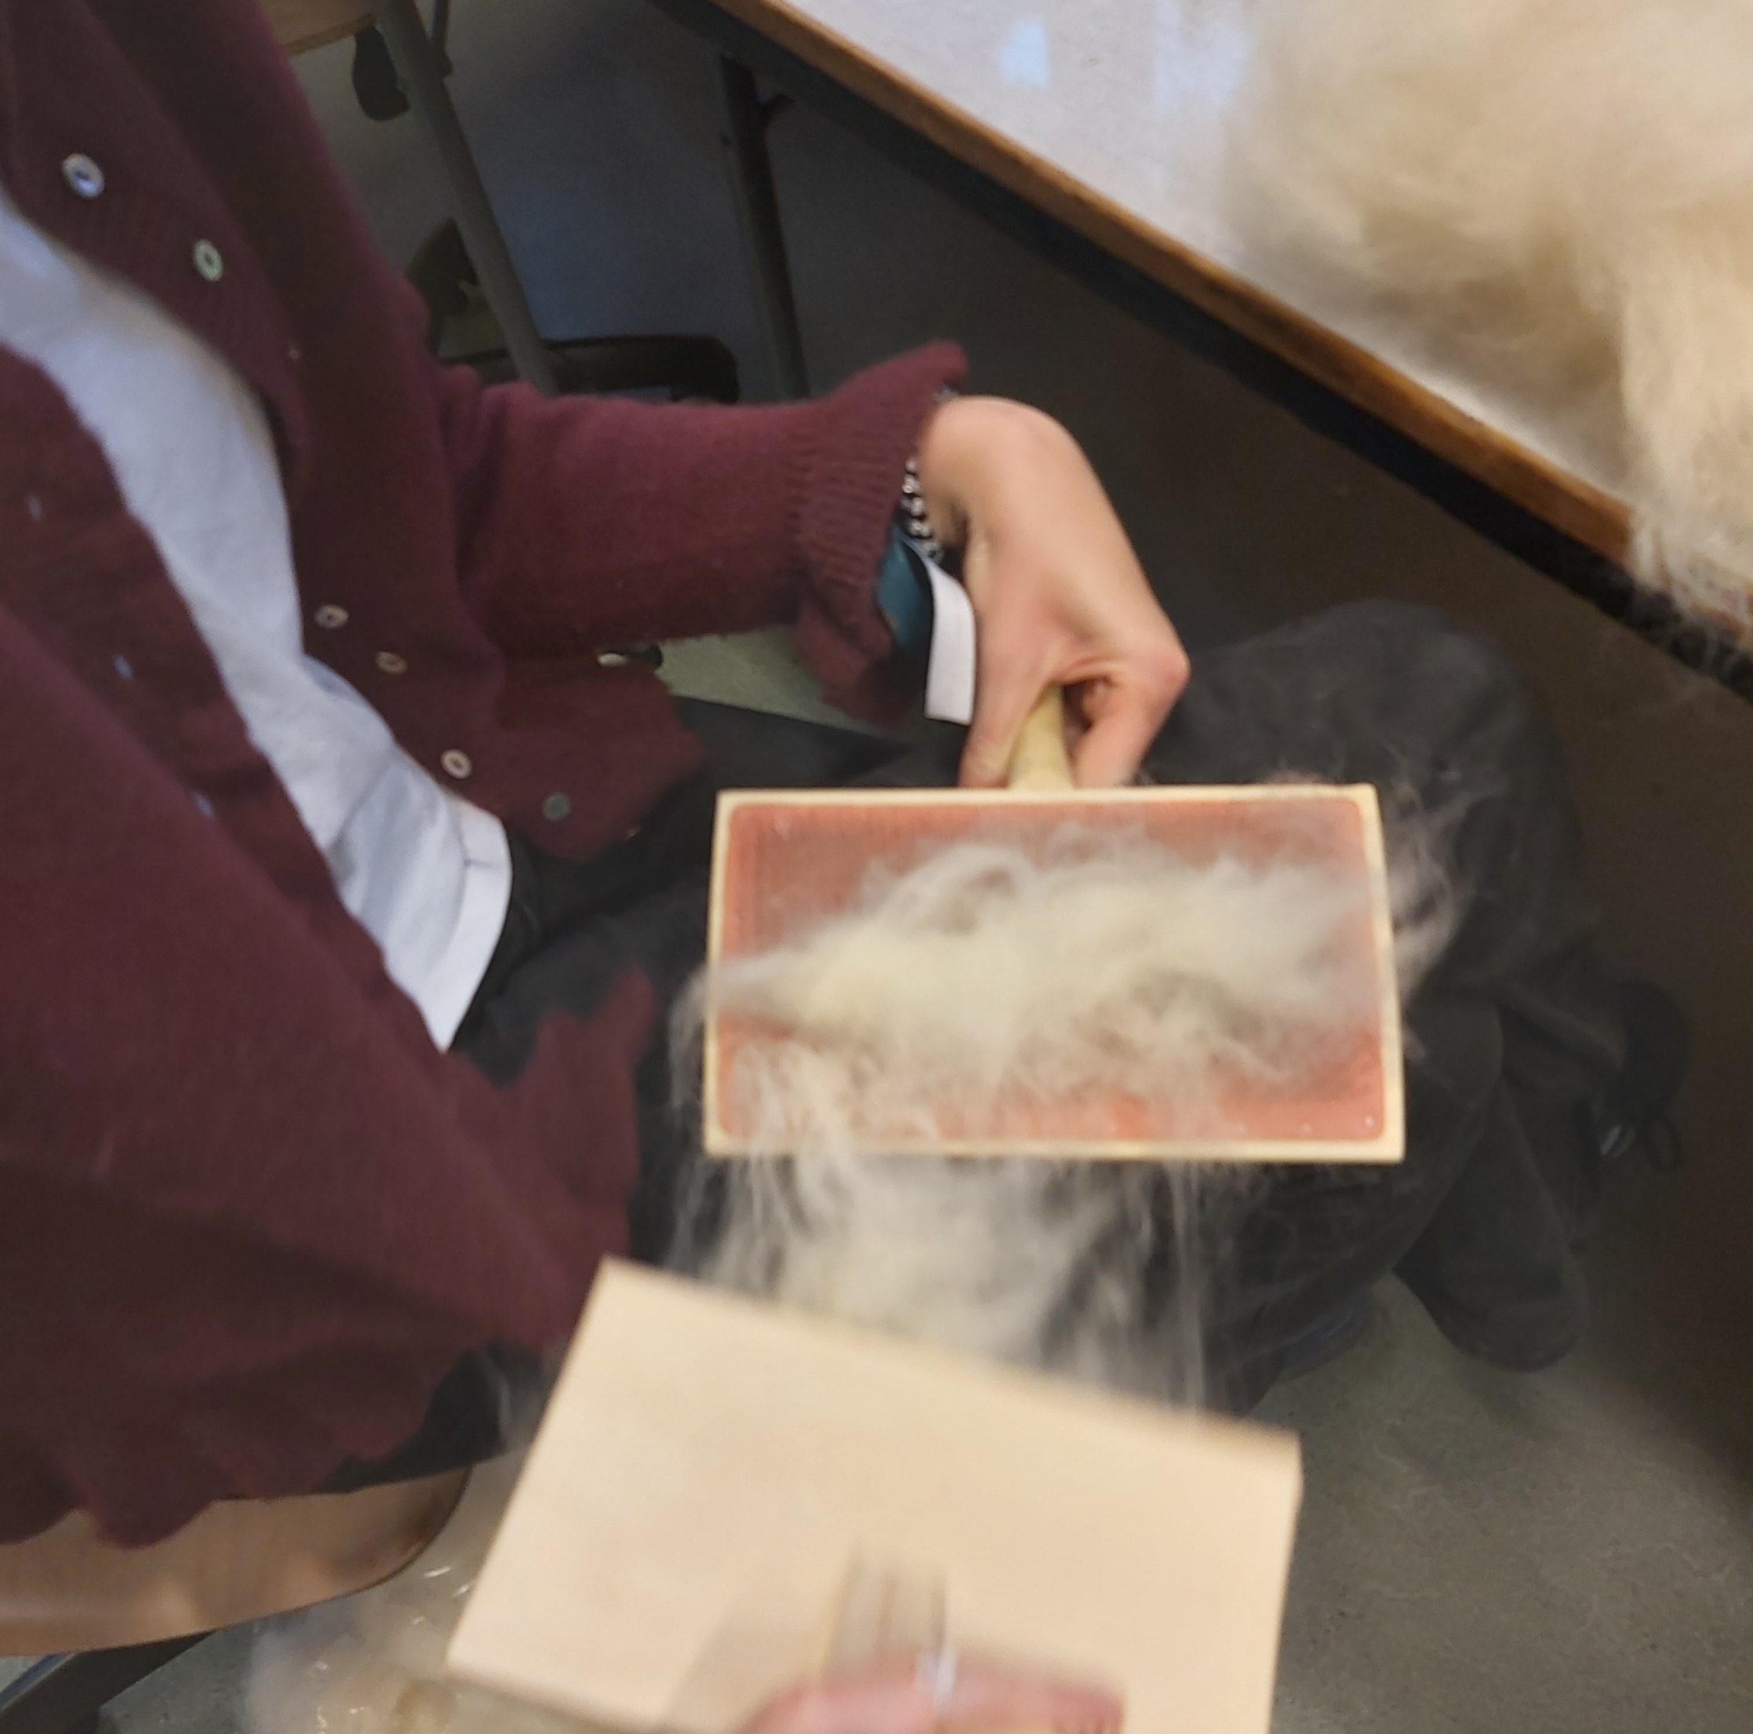
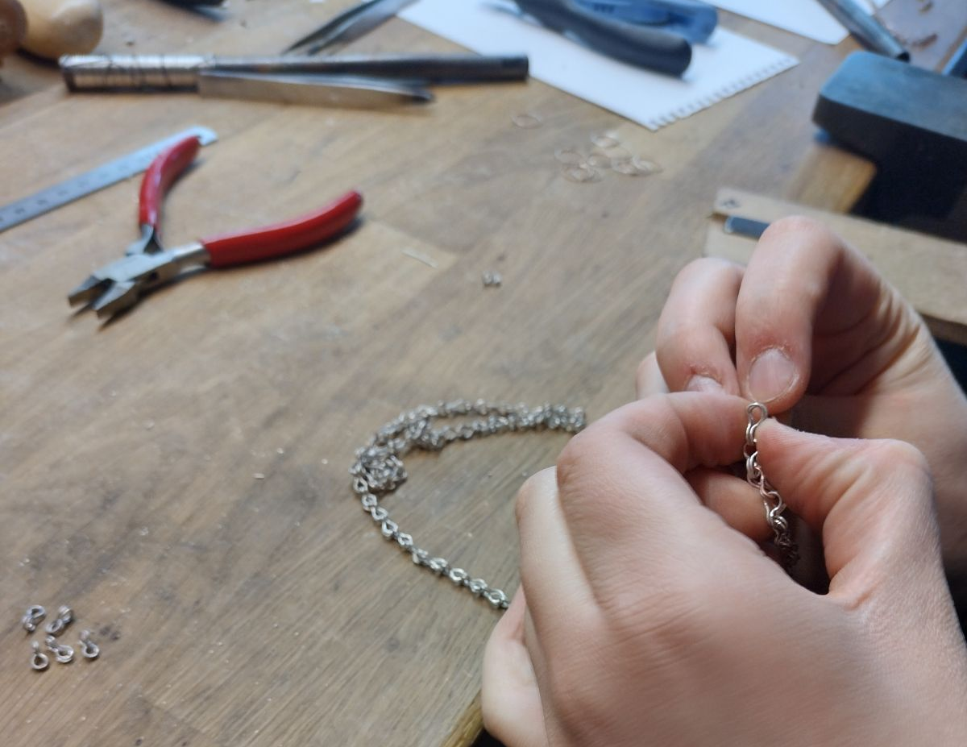
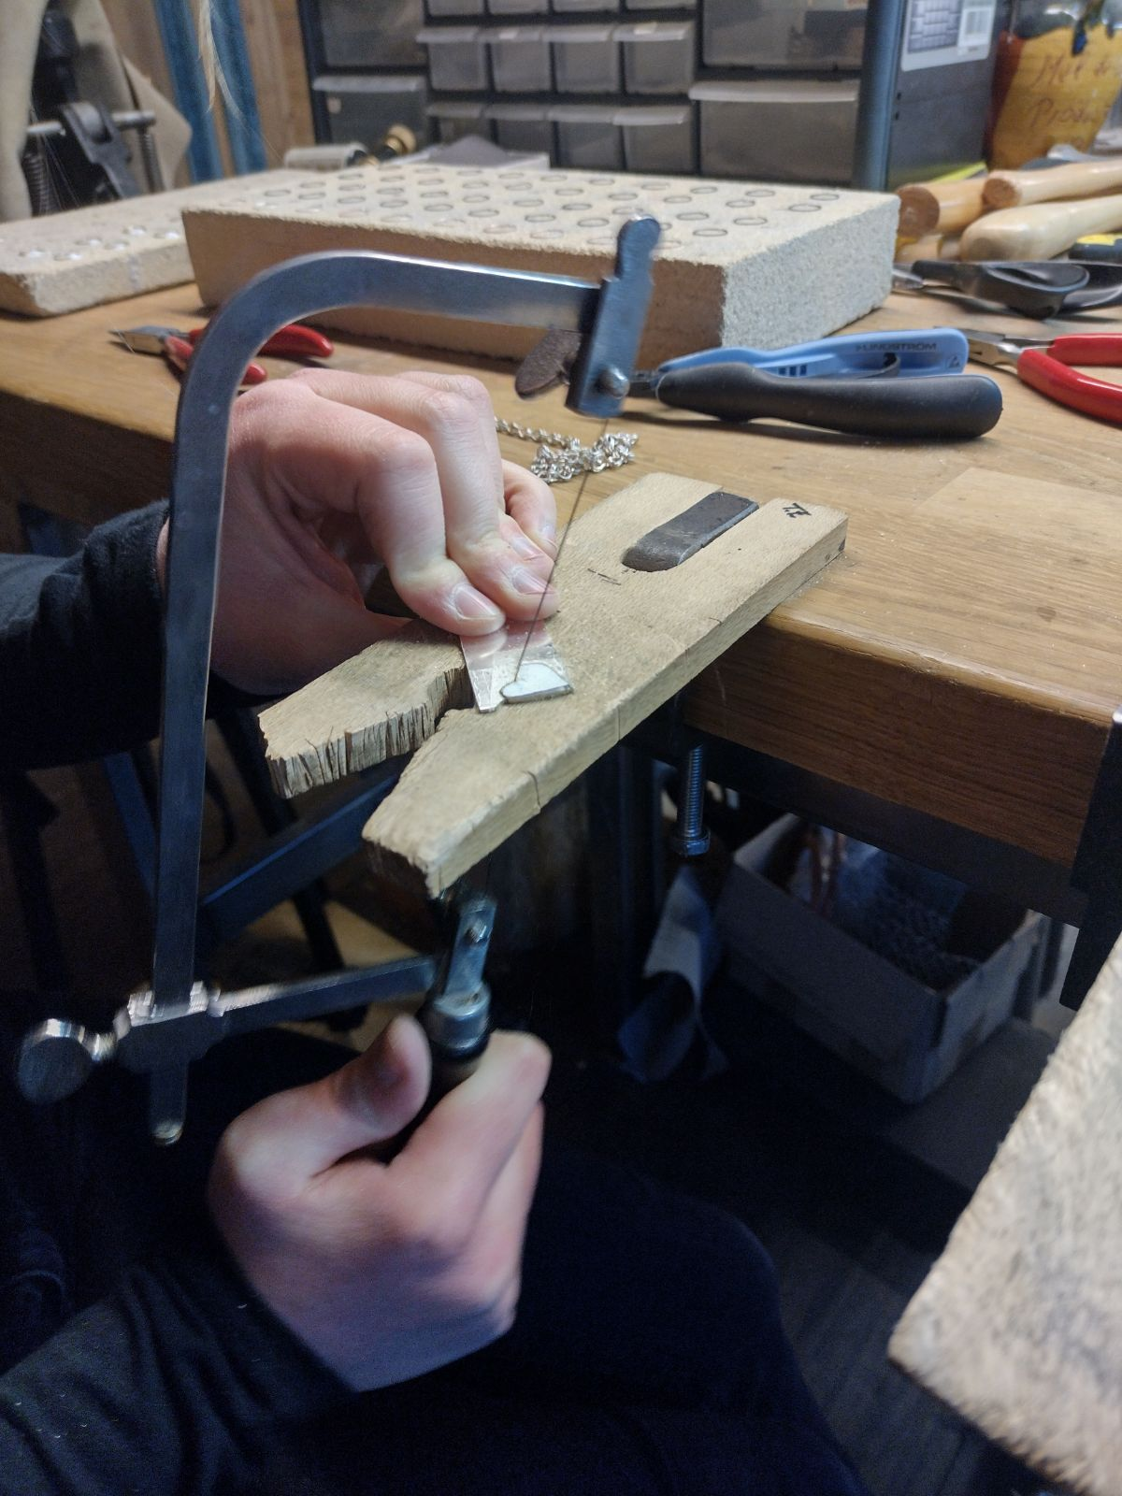
Notes:
Ein ting er i alle fall sikkert! Me har eit mykje betre tilbod kring handverk no enn før me fekk midlar frå Handverksløftet. Me har solide samarbeidspartnerar, me tenkjer og utviklar stadig noko nytt og mange mange born og unge har fått kjenne på kva hender kan skape!

